Slide 1

Surpoids et Obésité
Cas clinique cardiologique
Dr Clément Bècle – CCOL. – Clinique de la Sauvegarde – Lyon

Slide 2
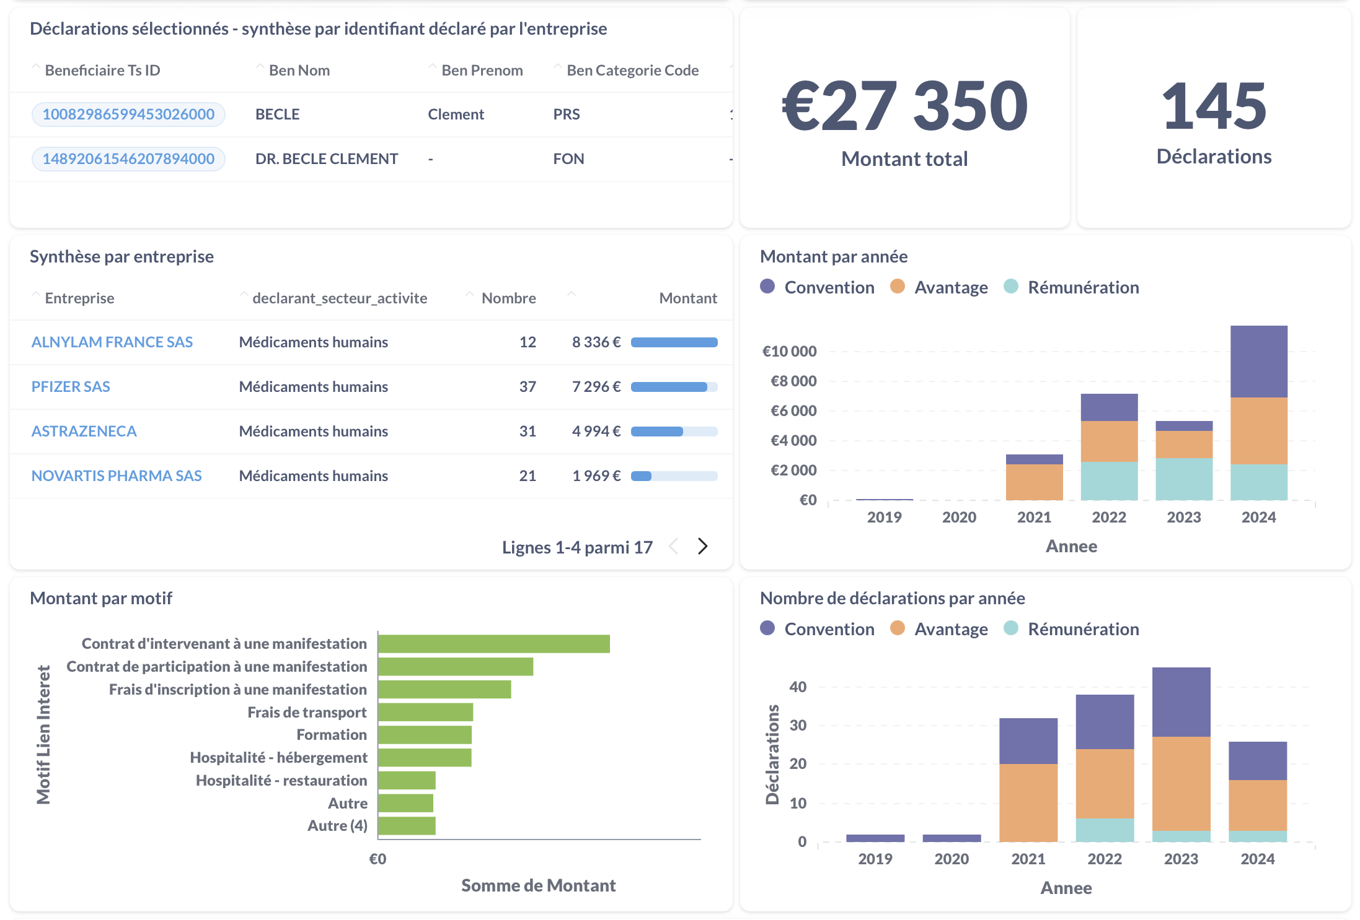
liens et conflits d’intérêts
https://www.transparence.sante.gouv.fr/pages/infosbeneficiaires/?refine.id_beneficiaire=303167

Slide 3

pour participer

Slide 4
cas clinique cardiologique
patient de 38 ans ancien prof de sport désormais chef de chantier
consultation 2024
HbA1c 5,6%
LDLc 1,9 g/l
NT pro BNP 80
taille 173 cm poids 95 kg IMC 31,7 – identique sur des données de 2015
asymptomatique effort comme repos
ECG et ETT normaux

Slide 5
dépistage

Slide 6
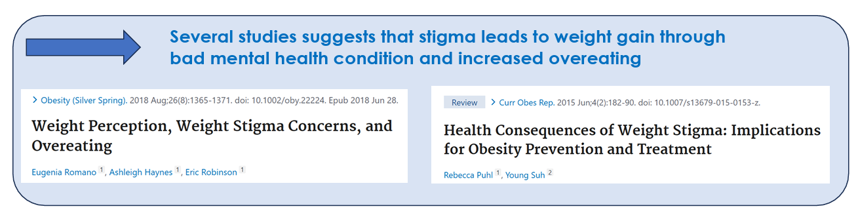
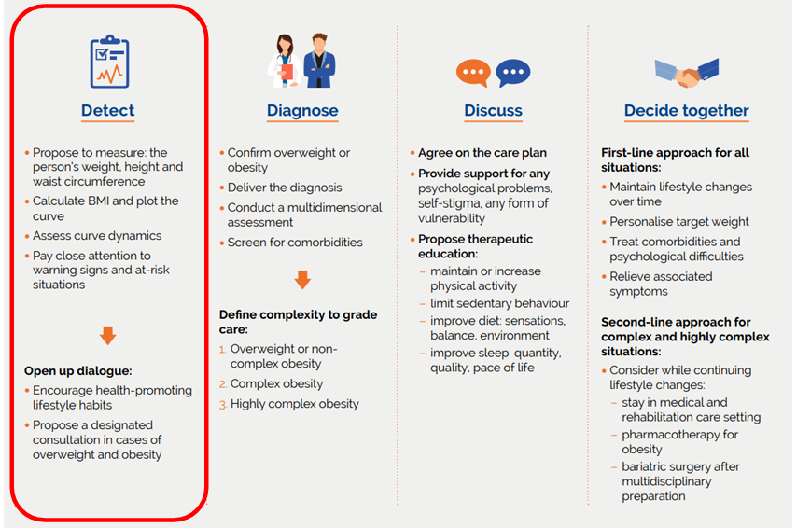
dépistage
HAS, recommendations de bonnes pratiques, 2022

Slide 7
épidémiologie

Slide 8
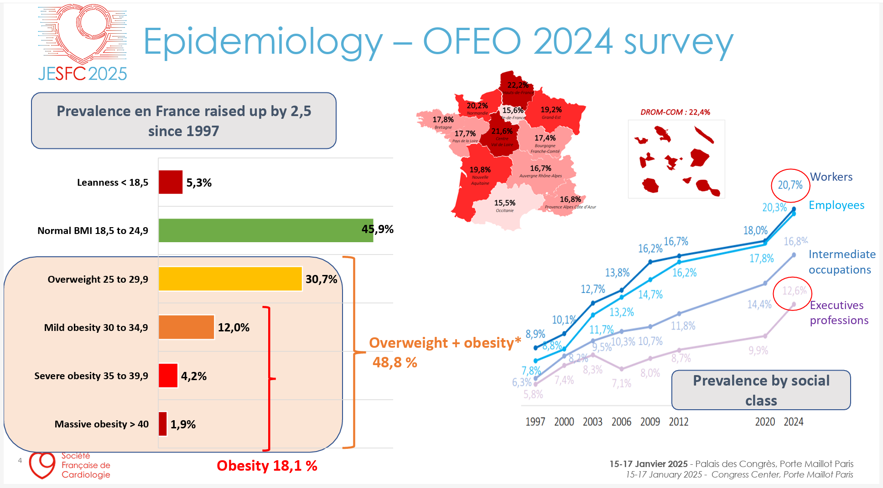
épidémiologie
Données HAS

Slide 9
cas clinique cardiologique
patient de 38 ans ancien prof de sport désormais chef de chantier
consultation 2024
HbA1c 5,6%
LDLc 1,9 g/l
NT pro BNP 80
taille 173 cm poids 95 kg IMC 31,7 – identique sur des données de 2015
asymptomatique effort comme repos
ECG et ETT normaux

Slide 10
cas clinique cardiologique

Slide 11
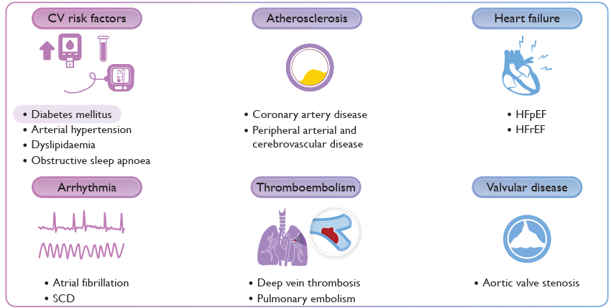
risque cardiovasculaire
Koskinas, EHJ, 2024

Slide 12
cas clinique cardiologique

Slide 13
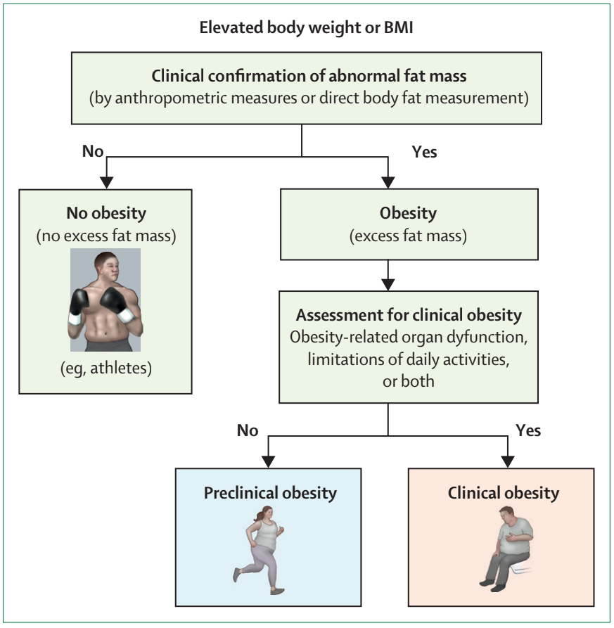
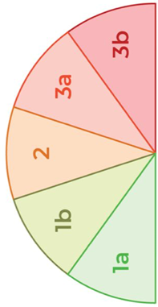
classification
IMC
Retentissement médical
Retentissement fonctionnel
Troubles psychologiques, cognitifs ou comportementaux
Etiologie
Comportement alimentaire
Trajectoire pondérale
HAS, recommendations de bonnes pratiques, 2022 – Rubino, The lancet, 2025

Slide 14
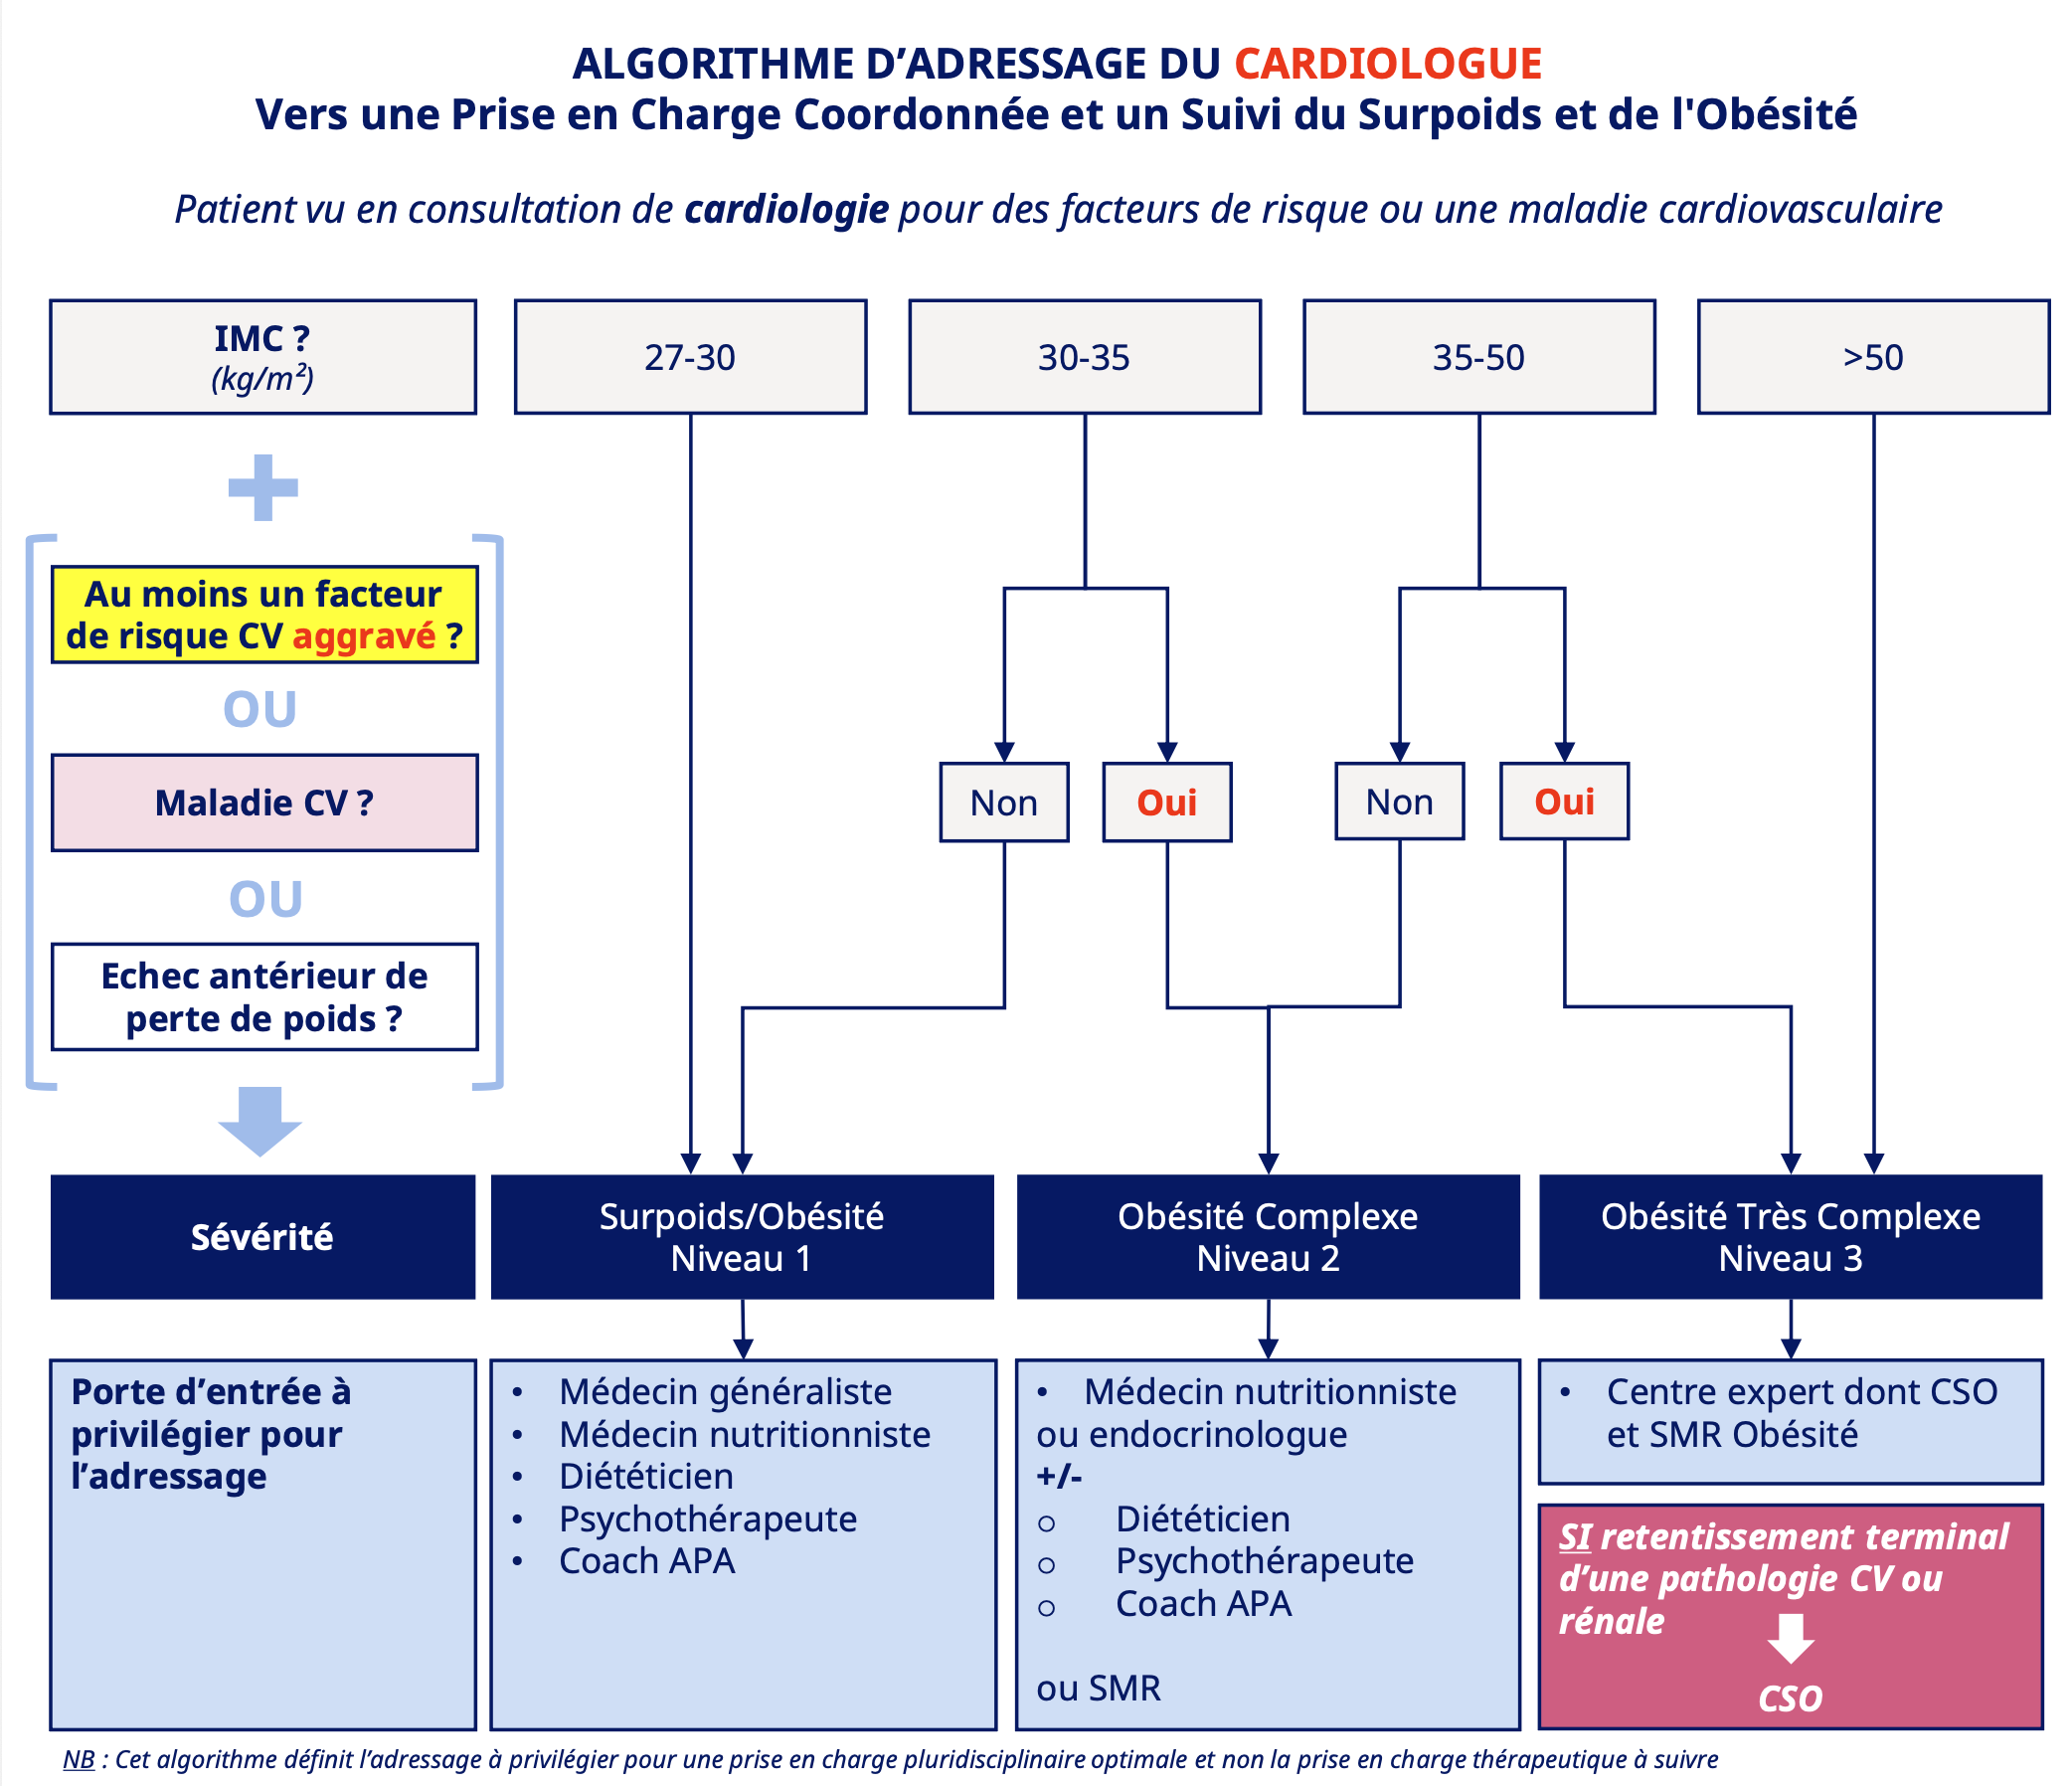
Document de travail, Groupe de Travail, ARhoCard et Novo Nordisk

Slide 15
parcours de soin

Slide 16

parcours de soin
1
Médecin généraliste
APA
Diététicien
Infirmière
Kiné
Psy
Stabilisation du poids
Diminution tour de taille 88/102 cm
Maintien du poids et amélioration condition physique
Ambulatoire
2
Spécialiste obésité
Hospitalier / réhabilitation
Perte de poids individualisée
Traitement des comorbidités
3
Spécialiste obésité
Casser le cycle de l’aggravation clinique et du poids
Perte de poids individualisée
HAS, recommendations de bonnes pratiques, 2022

Slide 17
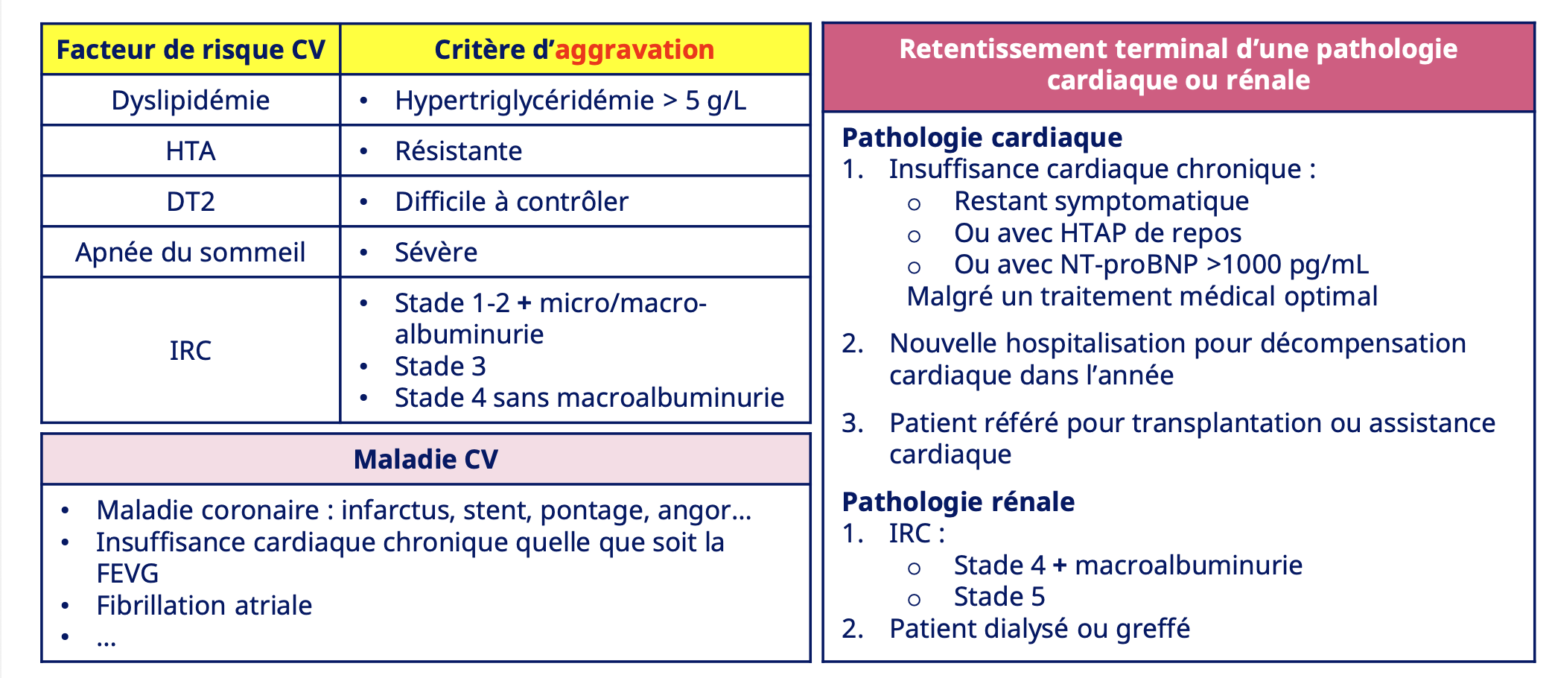
Document de travail, Groupe de Travail, ARhoCard et Novo Nordisk

Slide 18
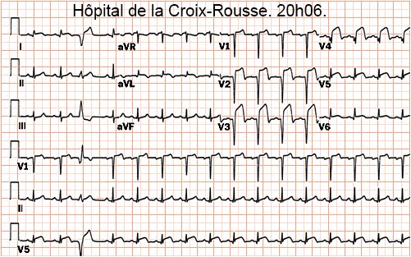
cas clinique cardiologique
Vous retrouvez le patient un soir à l’USIC…

Slide 19
cas clinique cardiologique

Slide 20
cas clinique cardiologique
STEMI antérieur
stents IVA proximale, moyenne et distale
séquelle septo apicale ETT
pas d’ischémie résiduelle echo d’effort 200W
consultation 2025
NT pro BNP 654
taille 173 cm poids 95 kg IMC 31,7 – identique sur des données de 2015
Dyspnéique à l’effort
ECG et ETT FEVG 53% akinésie septo apicale

Slide 21
les thérapeutiques

Slide 22
Document de travail, Groupe de Travail, ARhoCard et Novo Nordisk

Slide 23
les thérapeutiques

Slide 24
à propos de l’activité physique
-2 à -3 kg
resistance training
moderate to high intensity
Abdominal visceral fat loss
Fat free mass preservation
Physical activity
Exercise training
↑ satiété
↑ comportement alimentaire
aerobic exercise
moderate intensity
↑ sensibilité insuline
↑ contrôle glycémique
↓ pression artérielle
↑ qualité de vie
↑ muscle strength
↑ capacité cardiorespiratoire
Oppert Int J Obes (Lond) 2024 – Oppert Eur J Intern Med, 2021

Slide 25
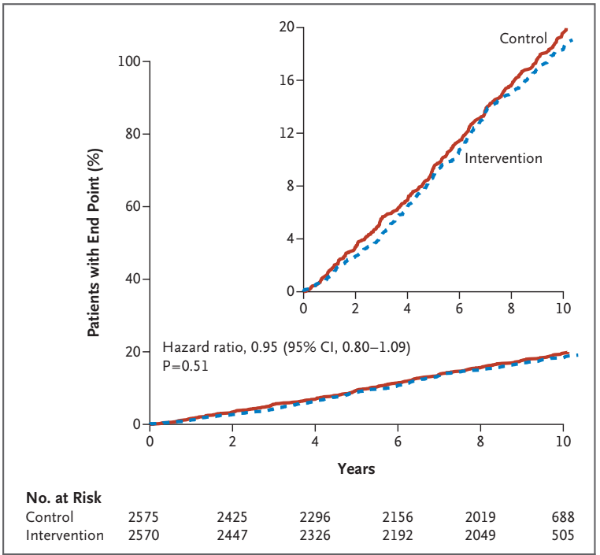
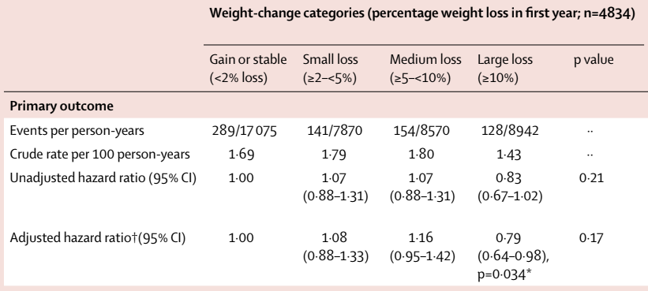
à propos des RHD : look ahead
NS
-21% d’évènements si perte de poids >10%
Look ahead, NEJM, 2013 – Look ahead, Lancet Diabetes Endocrinal, 2016

Slide 26
les thérapeutiques

Slide 27
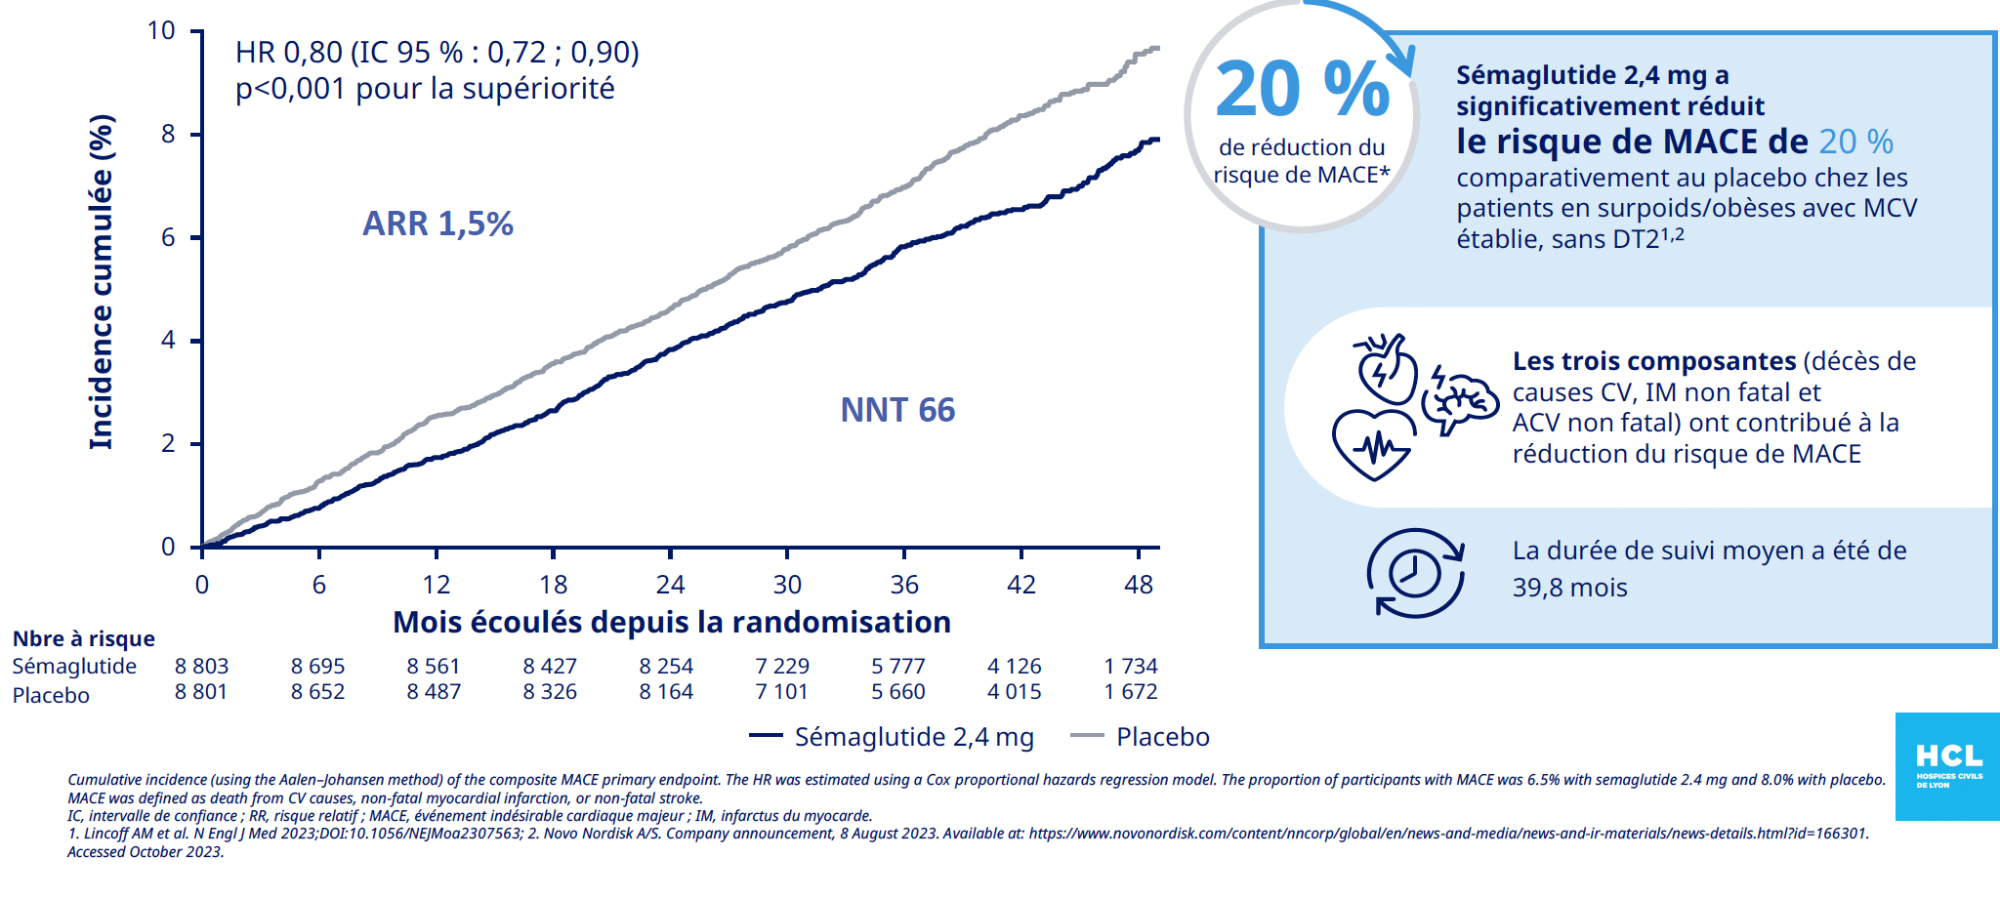
select

Slide 28
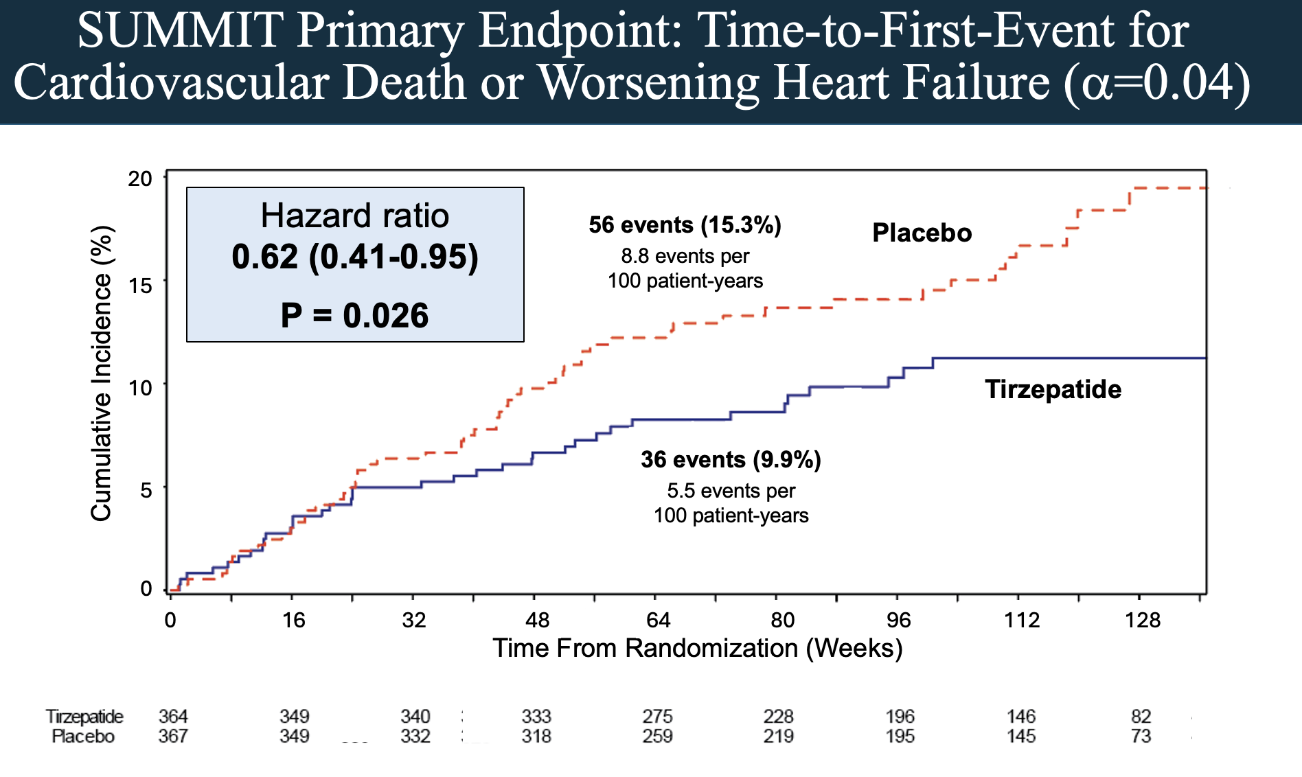
summit

Slide 29
conclusion
fréquent
augmente la mortalité
HF-pEF – SCD – AF – Stroke – CHD
dépistage imc
accord du patient
parcours de soin simple
Les médicaments fonctionnent
Le cardio a/à sa place

Slide 30


Contacts
clement.becle@ccol-sauvegarde.fr
06 61 32 26 43

